Slide 1
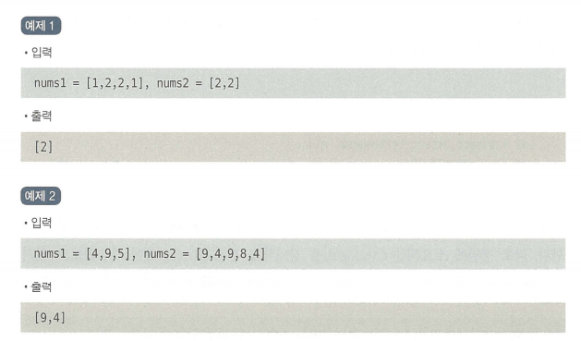
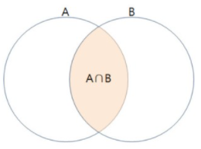
67. 두 배열의 교집합

Slide 2
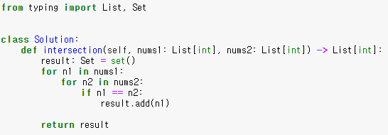
1. 브루트 포스로 계산하는 방법
원소 중복 없음
원소 순서 없음

Slide 3
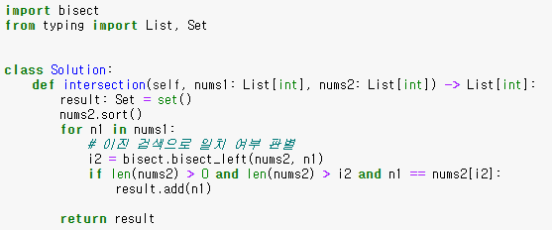
2. 이진 검색으로 일치 여부 판별

Slide 4
2-1. bisect 라이브러리
bisect는 파이썬에서 제공하는 표준 라이브러리다.
sys, heapq, math 와 마찬가지로, 파이썬에서는 기본적인 프로그래밍을 지원하기 위한
몇 가지 모듈을 제공하는데 bisect도 그 중 하나이다.
bisect는 이진 검색 알고리즘을 이용해서 시퀀스를 검색하고, 시퀀스에 항목을 삽입할 수 있는 함수를
제공한다.
이 모듈을 활용하면 별도의 트리 구조 파일을 만들지 않고도 이진 탐색 알고리즘을 활용할 수 있다.

Slide 5
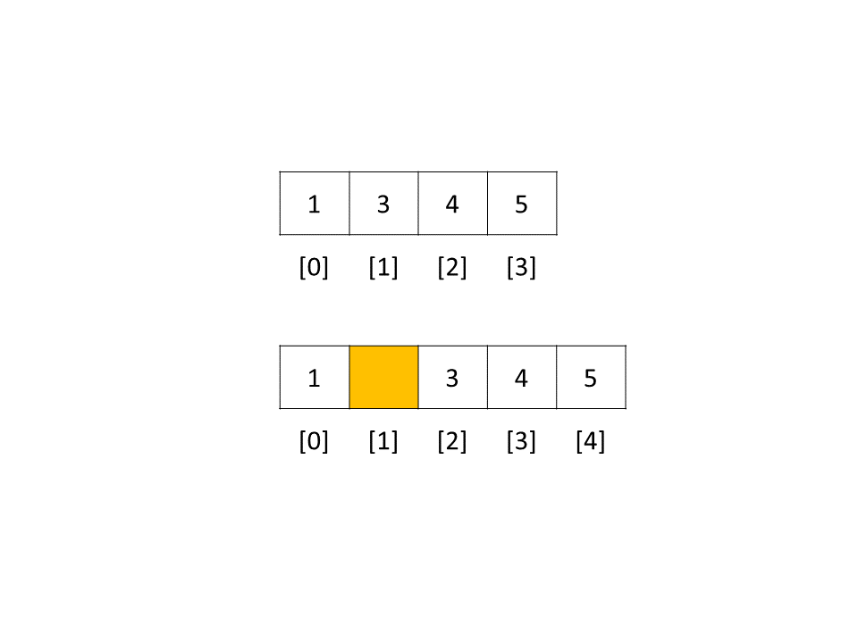
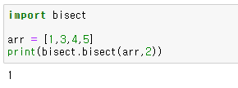
2-1. bisect 라이브러리
bisect(a, x, Io = 0, hi = len(a)) : a라는 오름차순으로 정리된 리스트에 x가 들어갈 위치를 return한다.

Slide 6
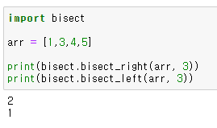
2-1. bisect 라이브러리
bisect_right( )는 x와 동일한 값이 리스트 a에 존재할 때, x와 동일한 값 바로 뒤 위치를 리턴한다.
bisect_left( )는 위와 같은 경우, x의 위치를 리턴한다.
Bisect_right(arr, 3)
1 | 3 | 4 | 5
[0] | [1] | [2] | [3]

Slide 7
2-1. bisect 라이브러리
bisect_right( )는 x와 동일한 값이 리스트 a에 존재할 때, x와 동일한 값 바로 뒤 위치를 리턴한다.
bisect_left( )는 위와 같은 경우, x의 위치를 리턴한다.
Bisect_right(arr, 3)
1 | 3 | 4 | 5
[0] | [1] | [2] | [3]
1 | 3 | 4 | 5
[0] | [1] | [2] | [3]

Slide 8
2-1. bisect 라이브러리
bisect_right( )는 x와 동일한 값이 리스트 a에 존재할 때, x와 동일한 값 바로 뒤 위치를 리턴한다.
bisect_left( )는 위와 같은 경우, x의 위치를 리턴한다.
Bisect_left(arr, 3)
1 | 3 | 4 | 5
[0] | [1] | [2] | [3]
1 | 3 | 4 | 5
[0] | [1] | [2] | [3]

Slide 9
2. 이진 검색으로 일치 여부 판별

Slide 10
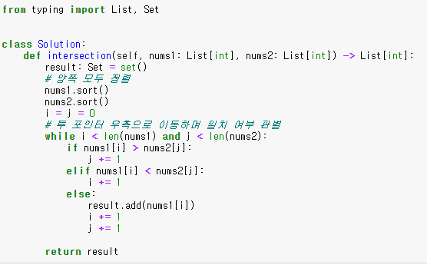
3. 투 포인터로 일치 여부 판별

